Slide 1
SUELOS.-Plantas calcifugas
Selección de fotografías por
JOSE ELIAS BONELLS

Slide 2
Planta calcifugas
Se conoce como calcífuga a toda planta o ser vivo que no se hace presente en terrenos con calizas o que bien no se puede desarrollar efectivamente en ellas. Estas plantas suelen preferir el suelo sin calcio y son opuestas a las plantas de tipo calcícola.
La planta de tipo calcífuga, tal como el caso de la Azalea, Hortensia, Rododendro, Camelia, Gardenia, Brezo y otras más, tampoco son capaces de soportar el agua caliza, así que no se les debe echar esta agua.
Recordemos que también que los regadores por goteo suelen atascarse debido a la cal.

Slide 3
Los sustratos y tierras para plantas ácidas están indicados para todo el grupo de plantas acidófilas que se suelen comprar como plantas ornamentales en maceta.
Este grupo de plantas lo componen aquellas que viven sobre un sustrato o tierra con un pH más bien ácido, la mayoría de ellas con preferencia entre 5 y 6.
Entre las plantas acidófilas más populares ornamentales se encuentran las Azaleas, Camelias, Hortensias, Ericas o Rododendros por ejemplo.
Son plantas naturales de zonas con clima muy lluvioso y que vegetan en terrenos turbosas.
Con estos sustratos y tierras para plantas ácidas, podremos cultivar estas plantas en zonas geográficas no habituales para ellas.

Slide 4
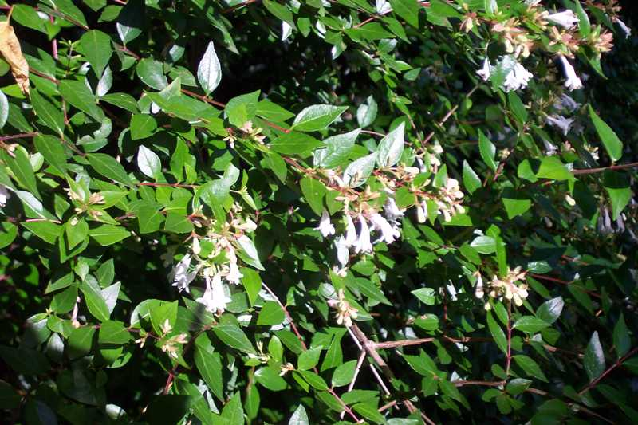
Notes:
Abelia grandiflora

Slide 5
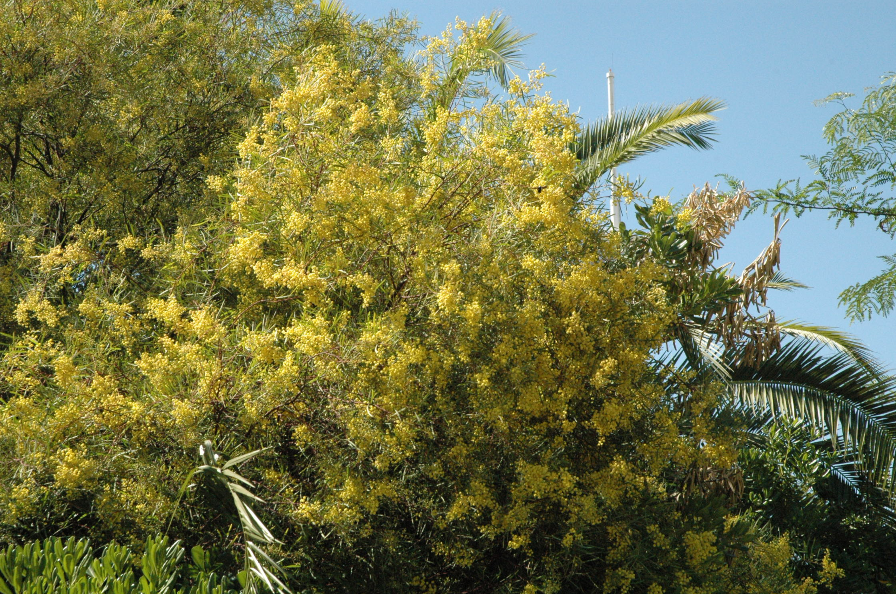
Notes:
Acacia retinodes floribunda

Slide 6
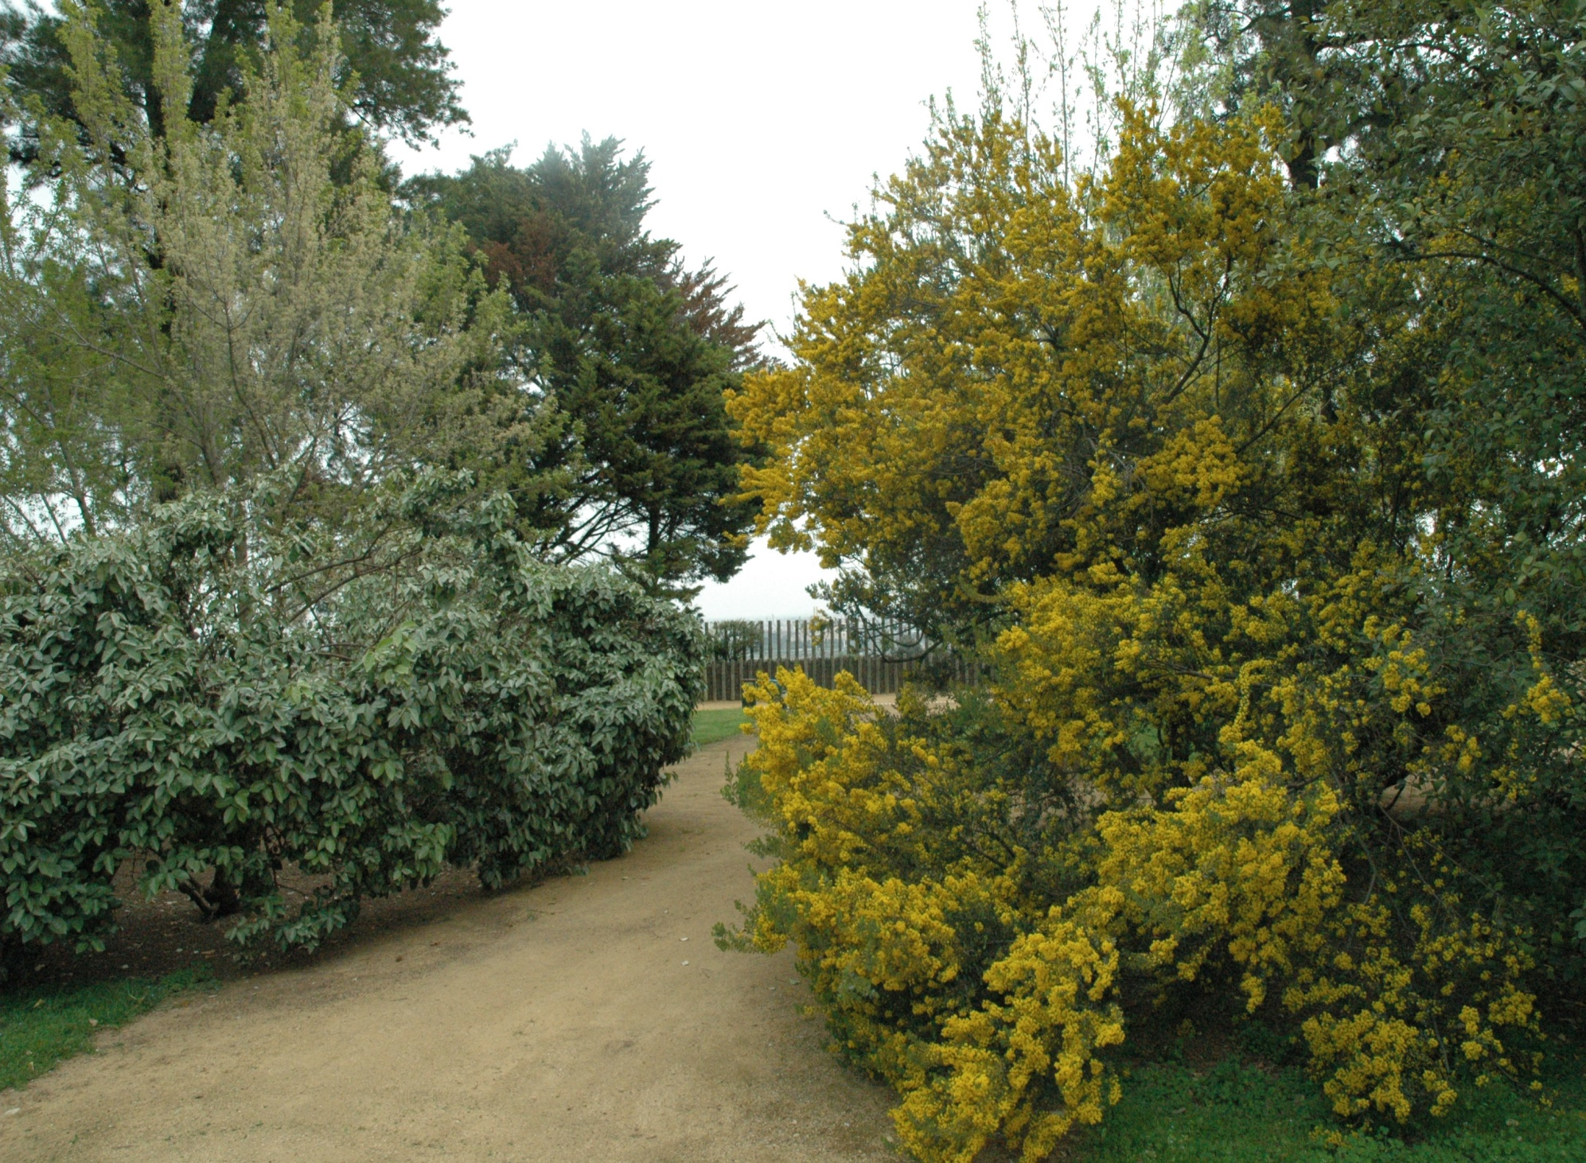
Notes:
Acacia cultriformis.-0

Slide 7
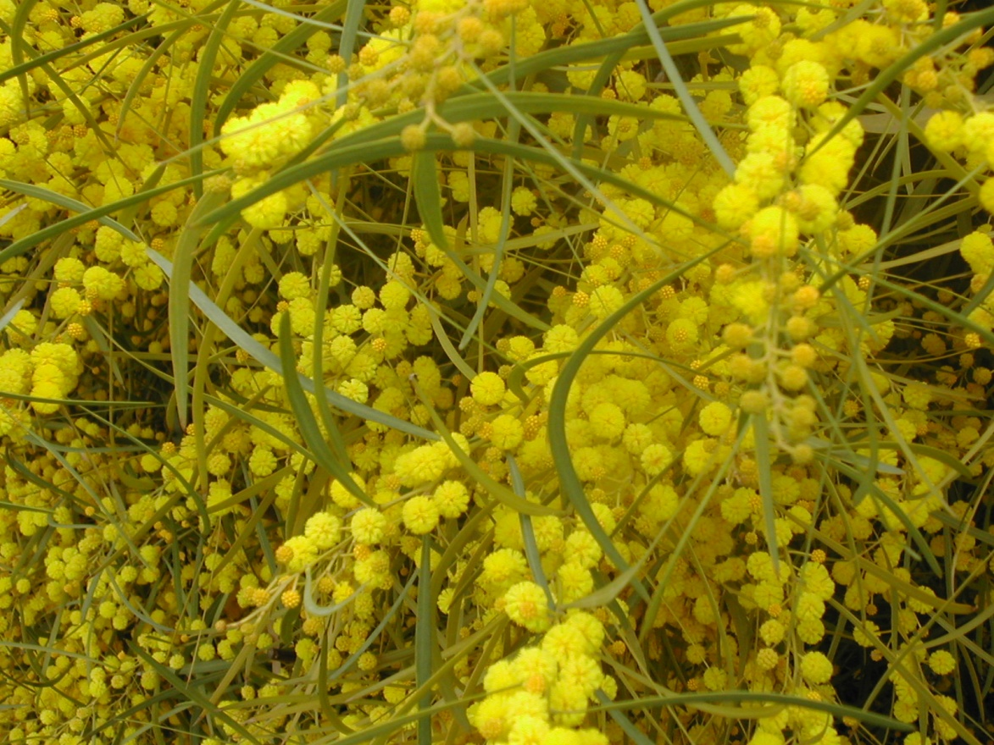
Notes:
Acacia cyanophylla

Slide 8
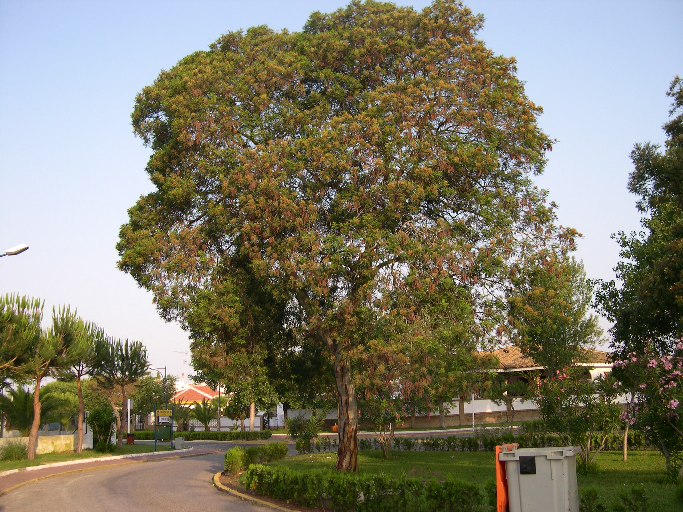
Notes:
Acacia mearsnii.

Slide 9
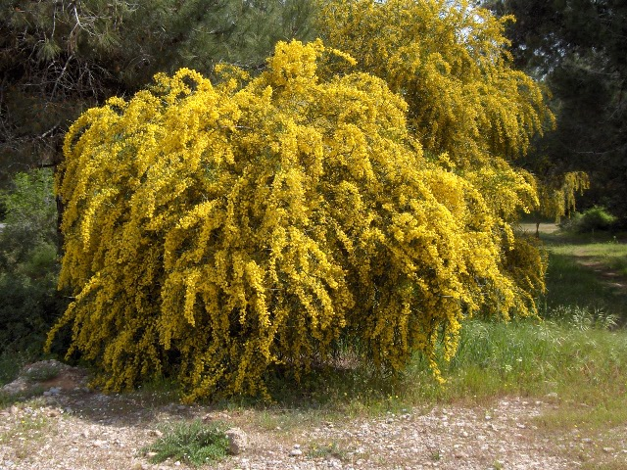
Notes:
Acacia_saligna

Slide 10
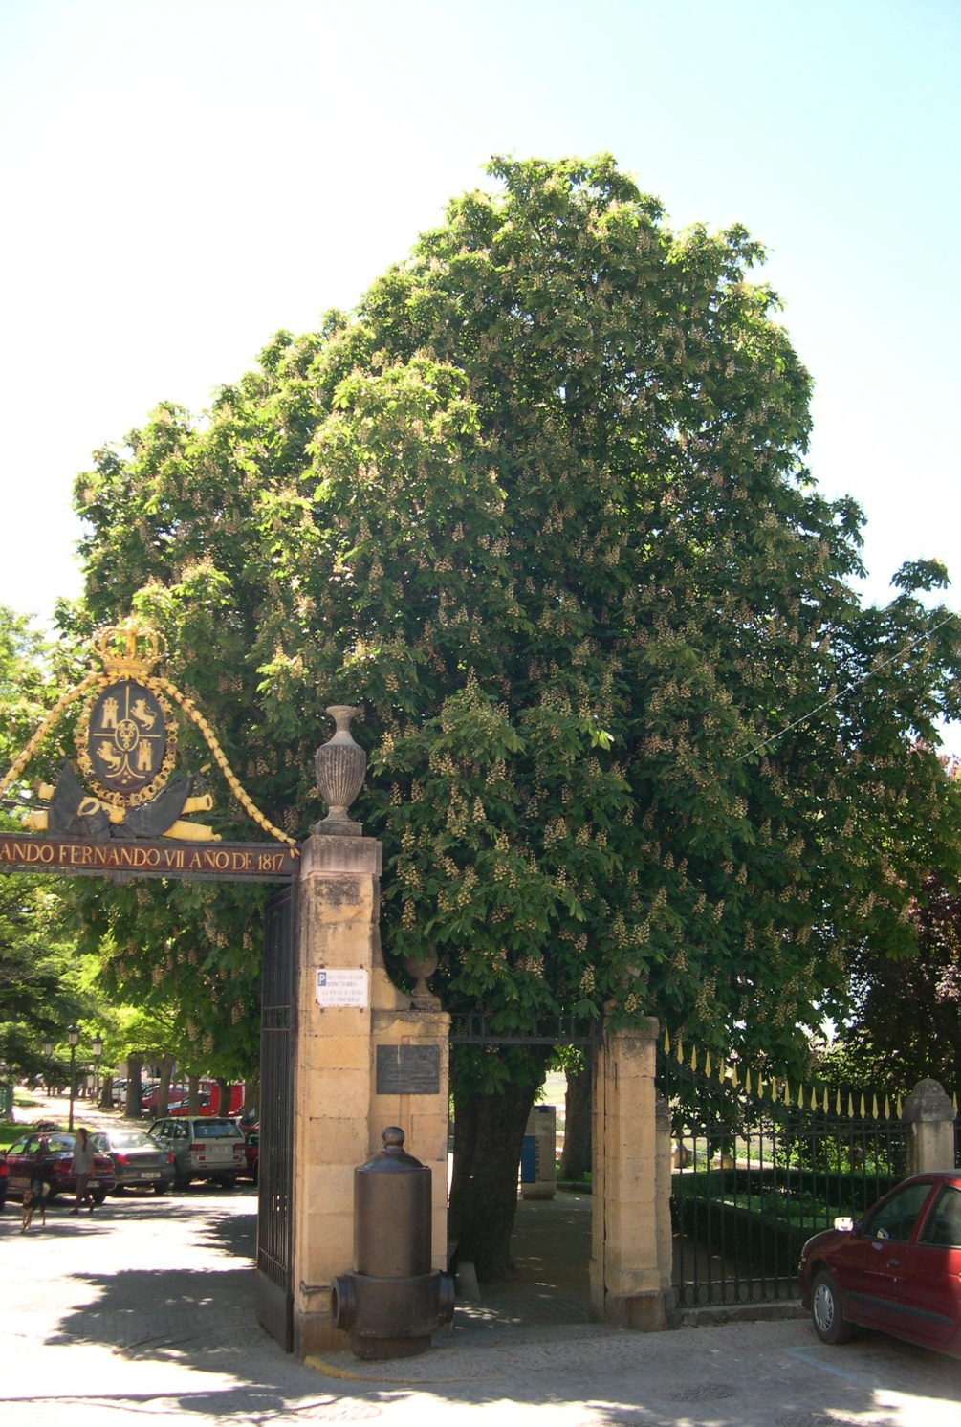
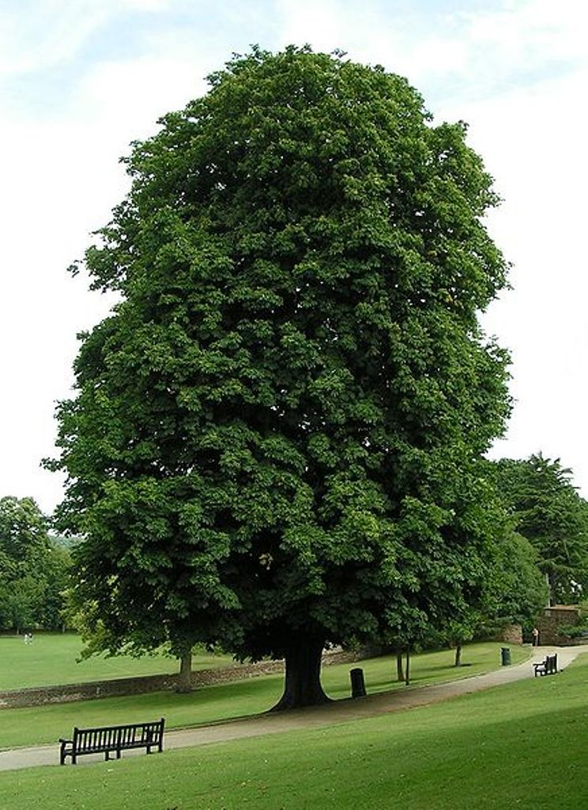
Notes:
Aesculuis hippocastanum

Slide 11
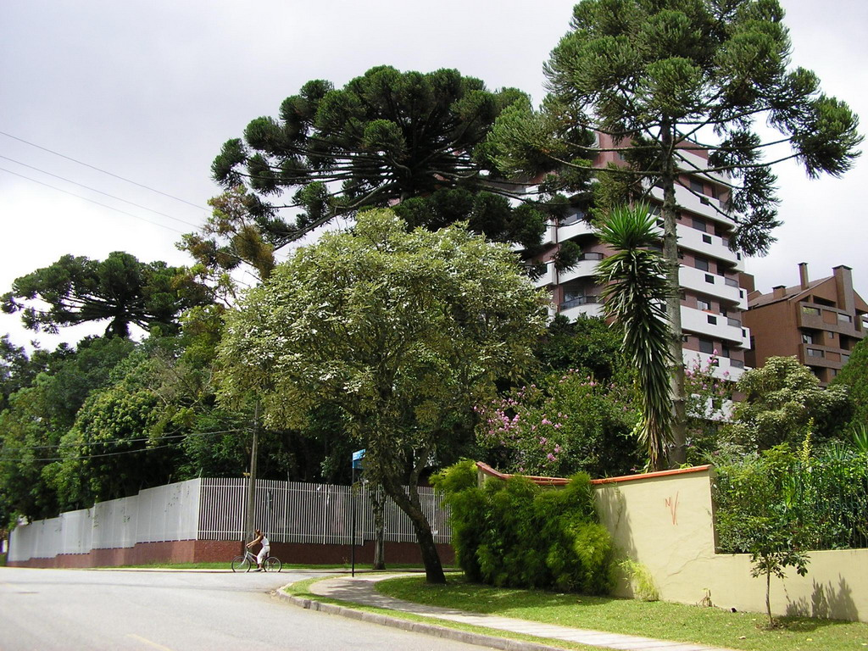
Notes:
Araucaria bidwilli

Slide 12
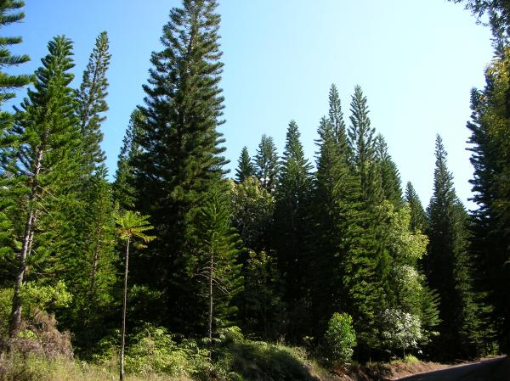
Notes:
Araucaria_columnaris

Slide 13
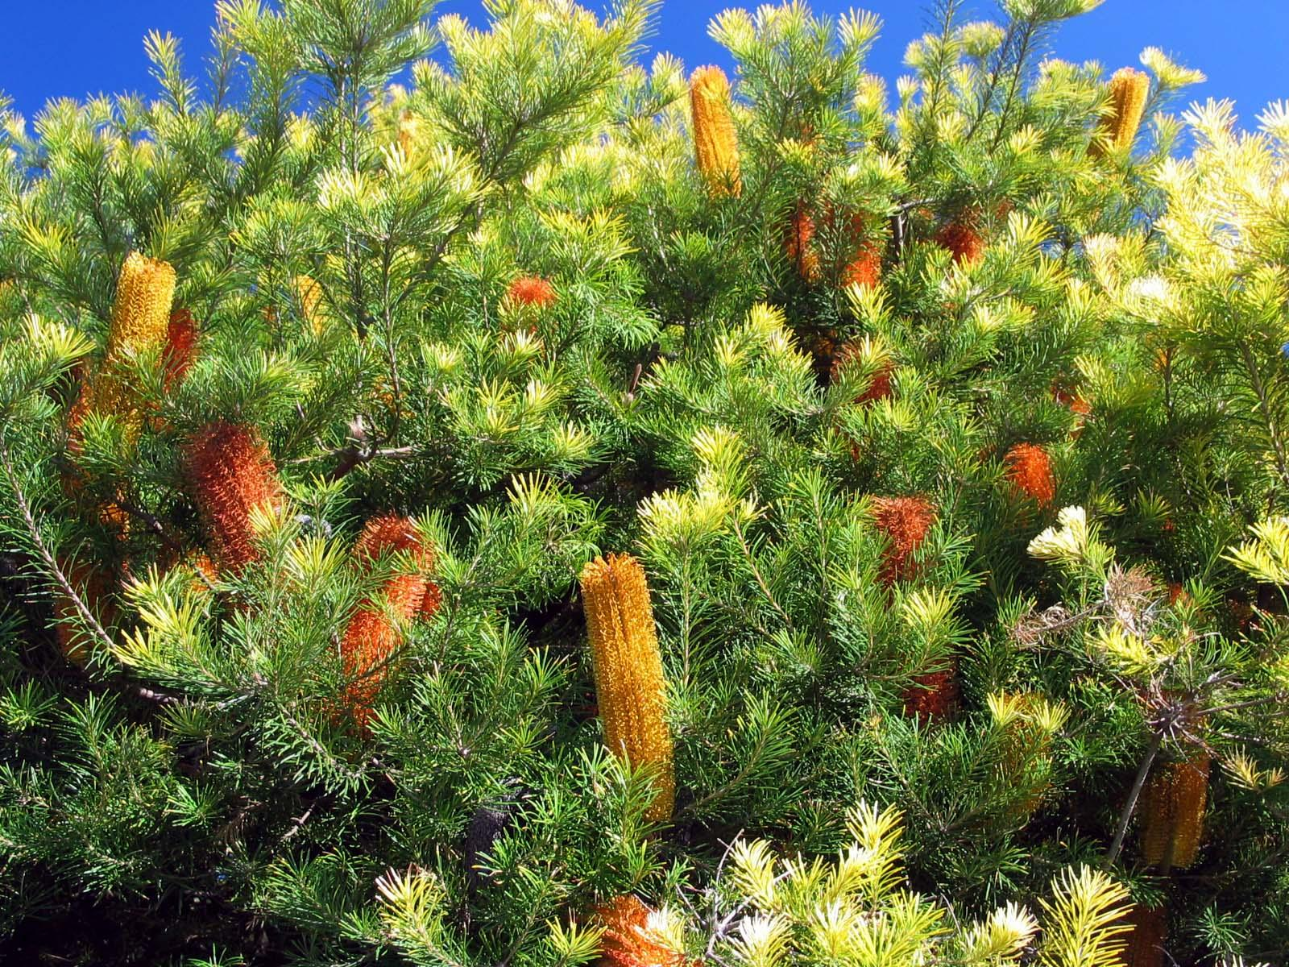
Notes:
Banksia var.

Slide 14
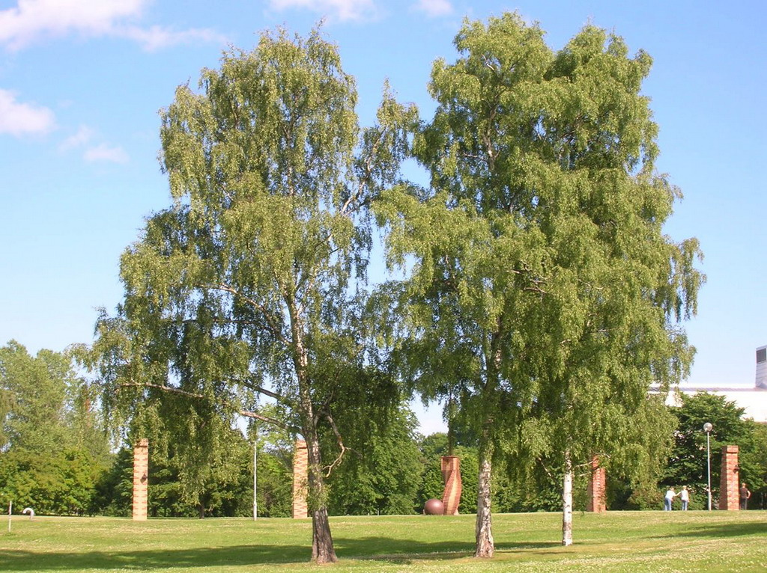
Notes:
Betula pendula_

Slide 15
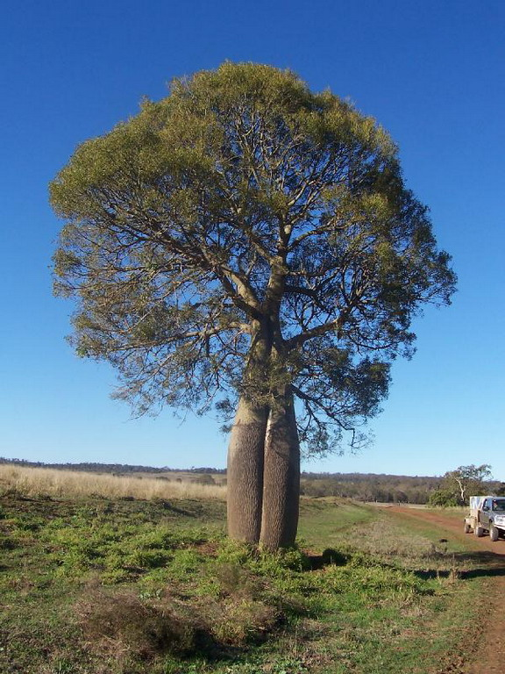
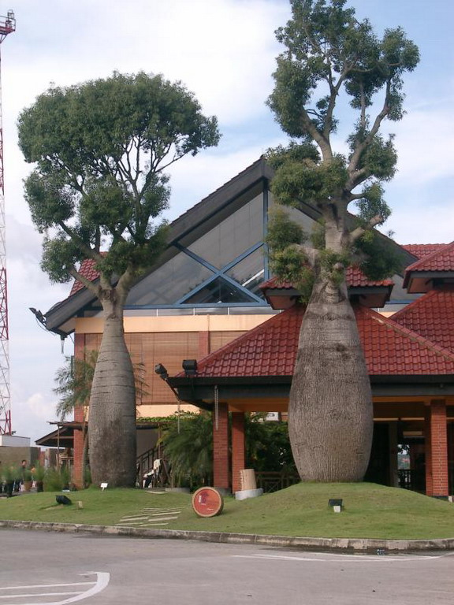
Notes:
Brachychiton rupestris

Slide 16
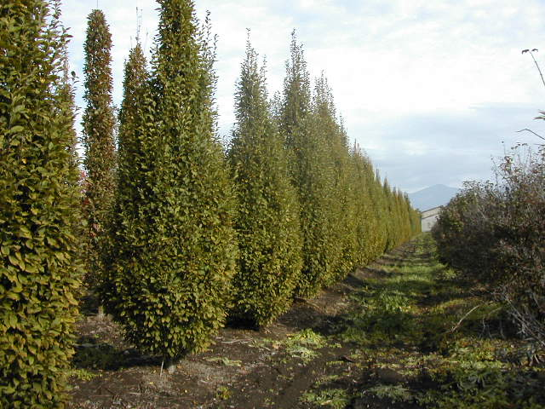
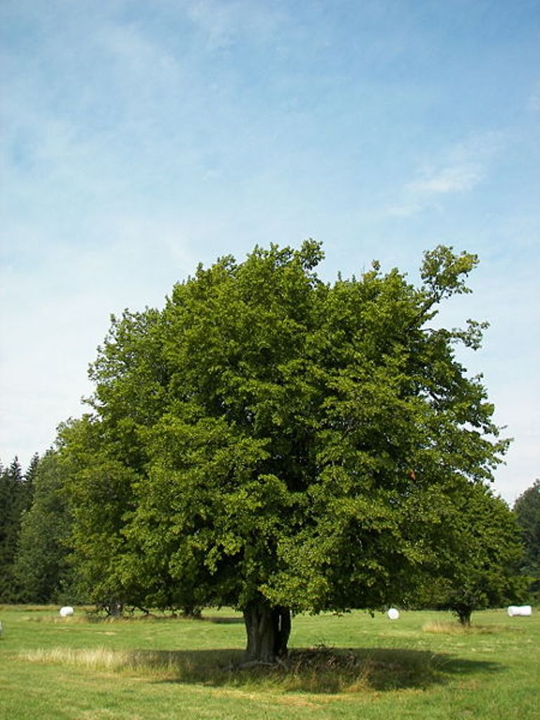
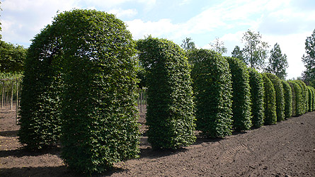
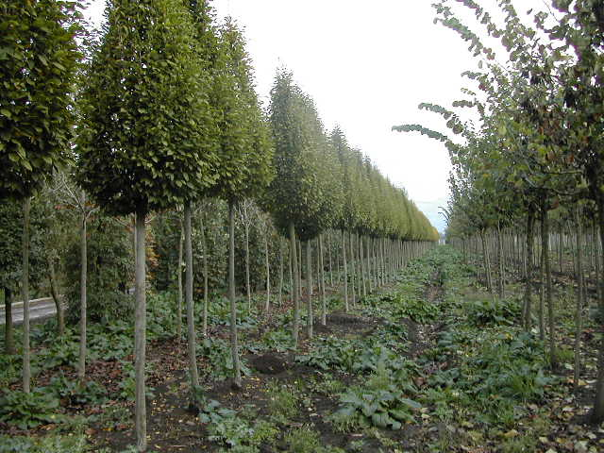
Notes:
Carpinus betulus

Slide 17
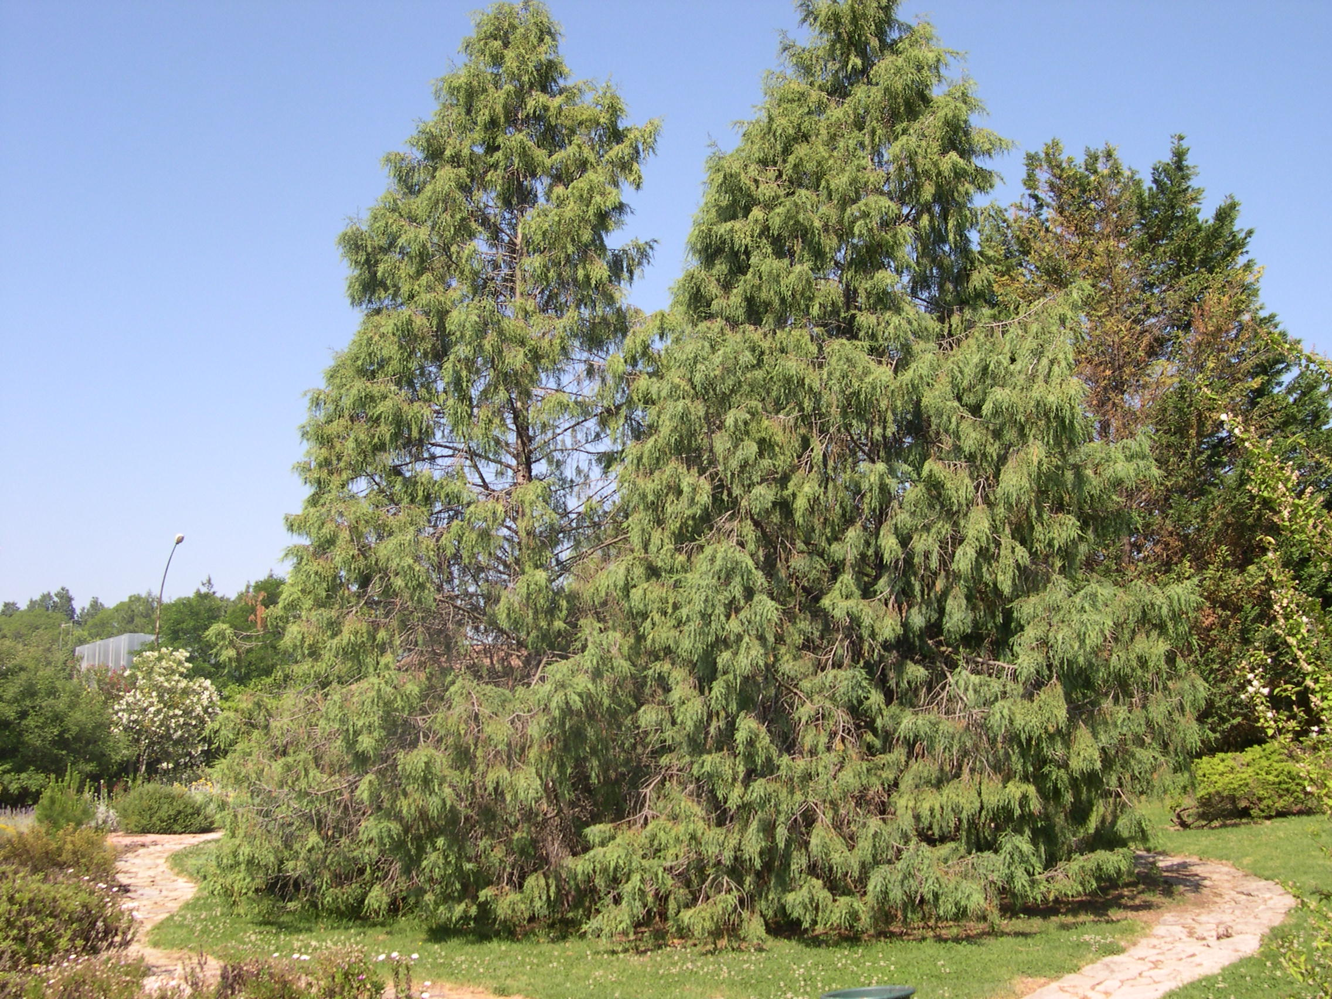
Notes:
Chamaecyraris

Slide 18
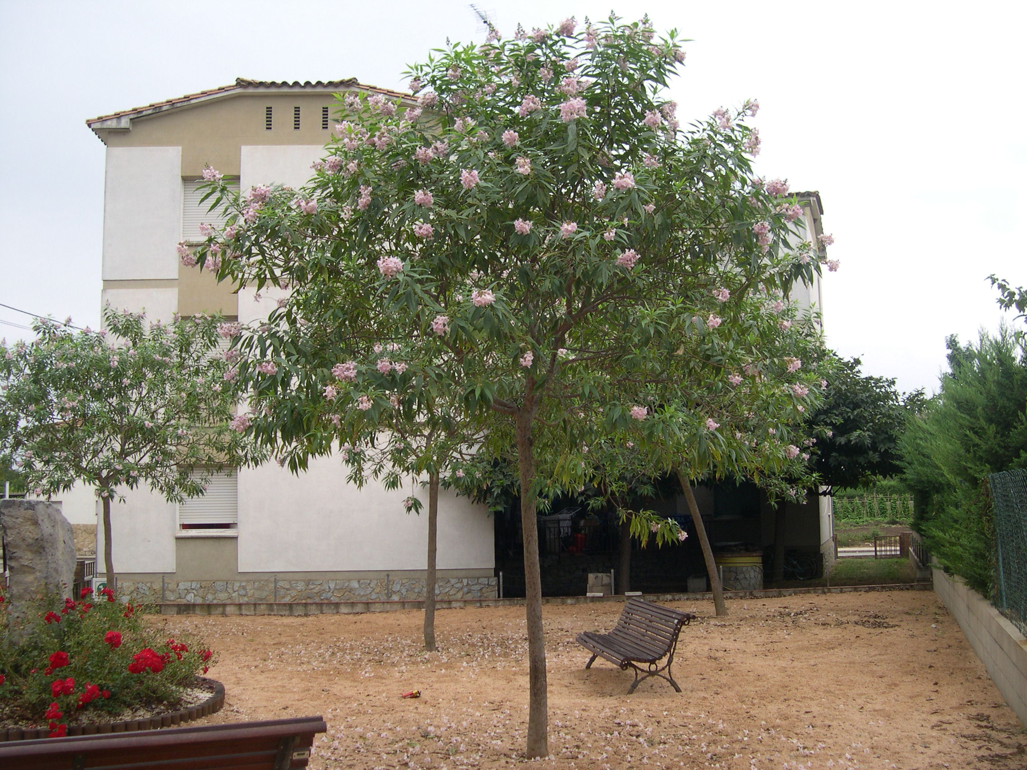
Notes:
Chitalpa tashkentensis

Slide 19
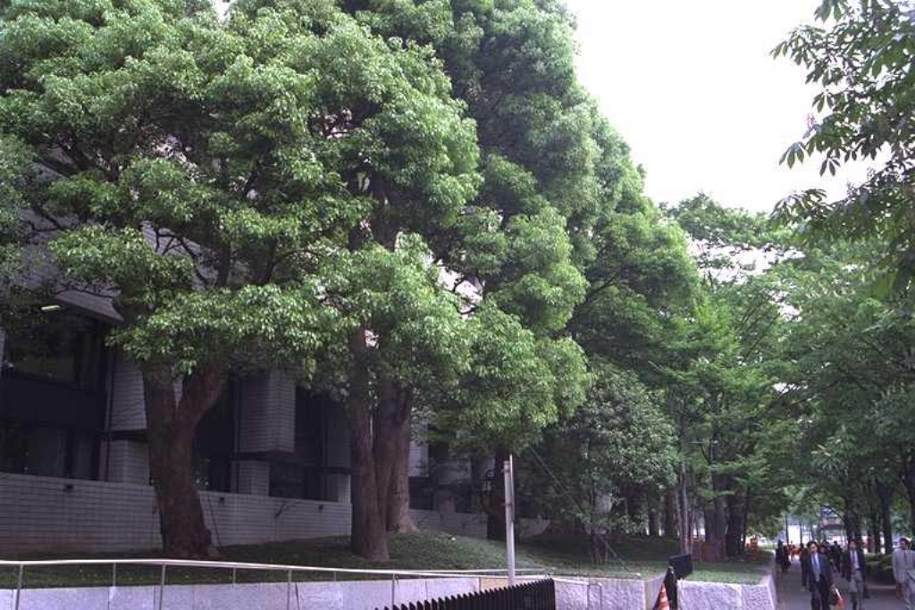
Notes:
Cinnamomum camphora

Slide 20
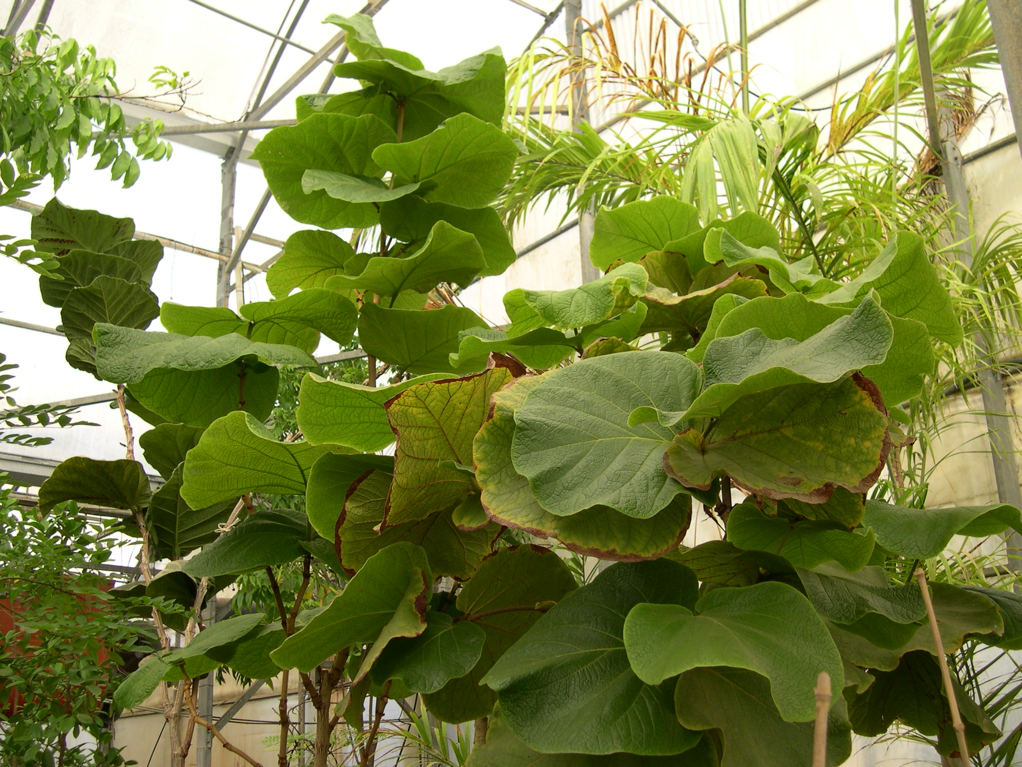
Notes:
Coccoloba pubescens-1

Slide 21
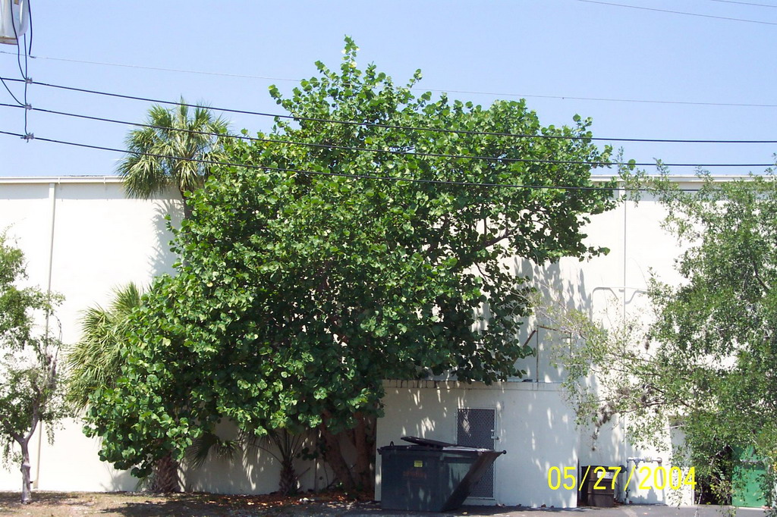
Notes:
Coccoloba uvifera

Slide 22
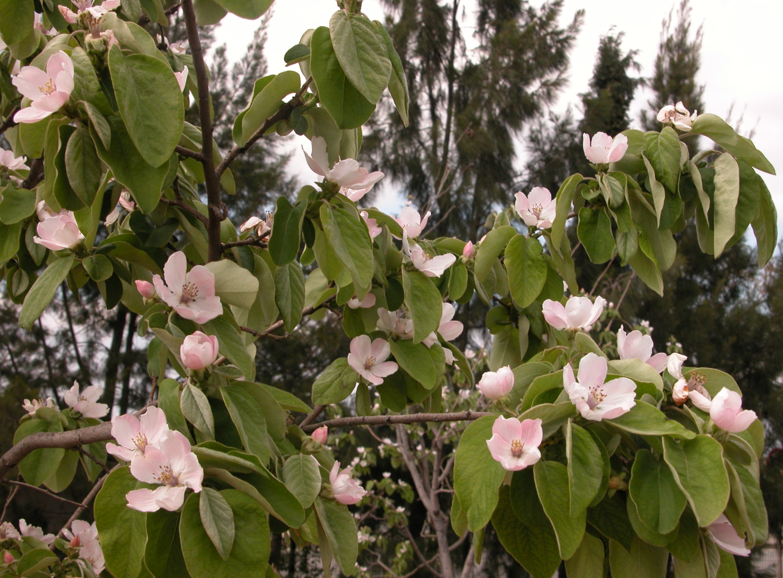
Notes:
Cydonia oblonga

Slide 23
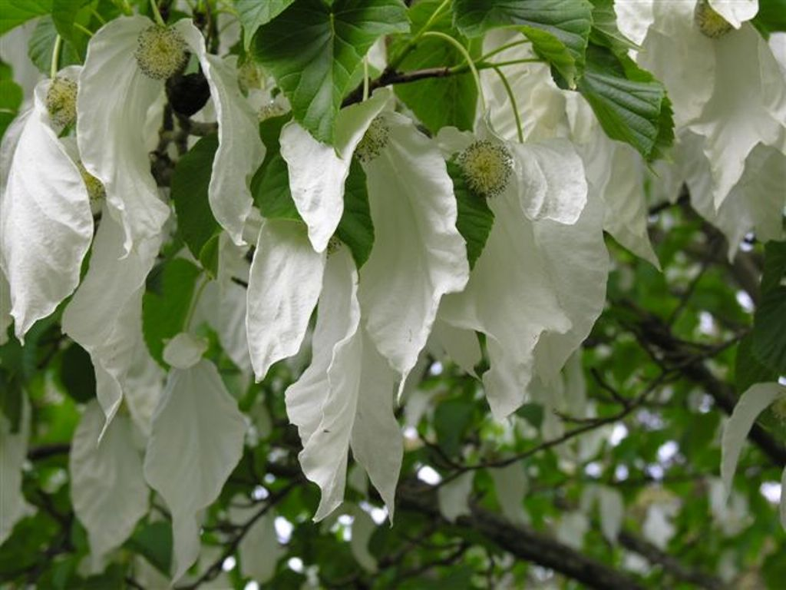
Notes:
Davidia involucrata.

Slide 24
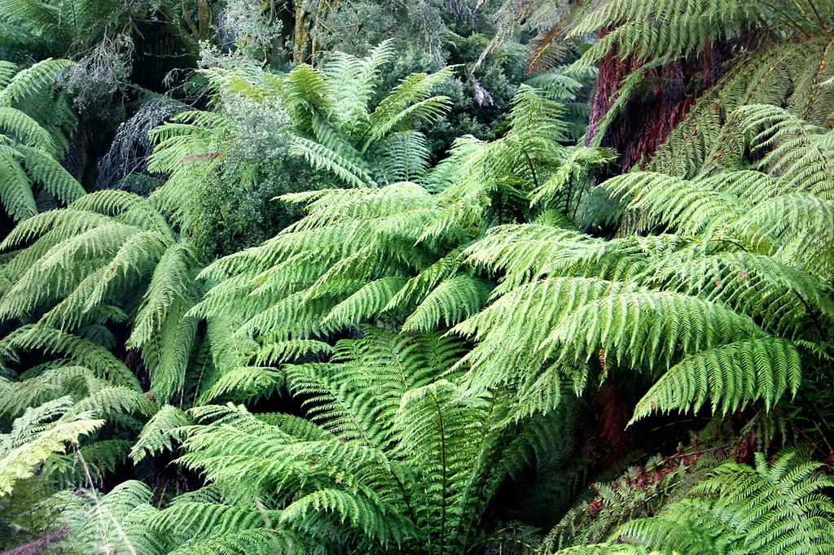
Notes:
Dicksonia antartica

Slide 25
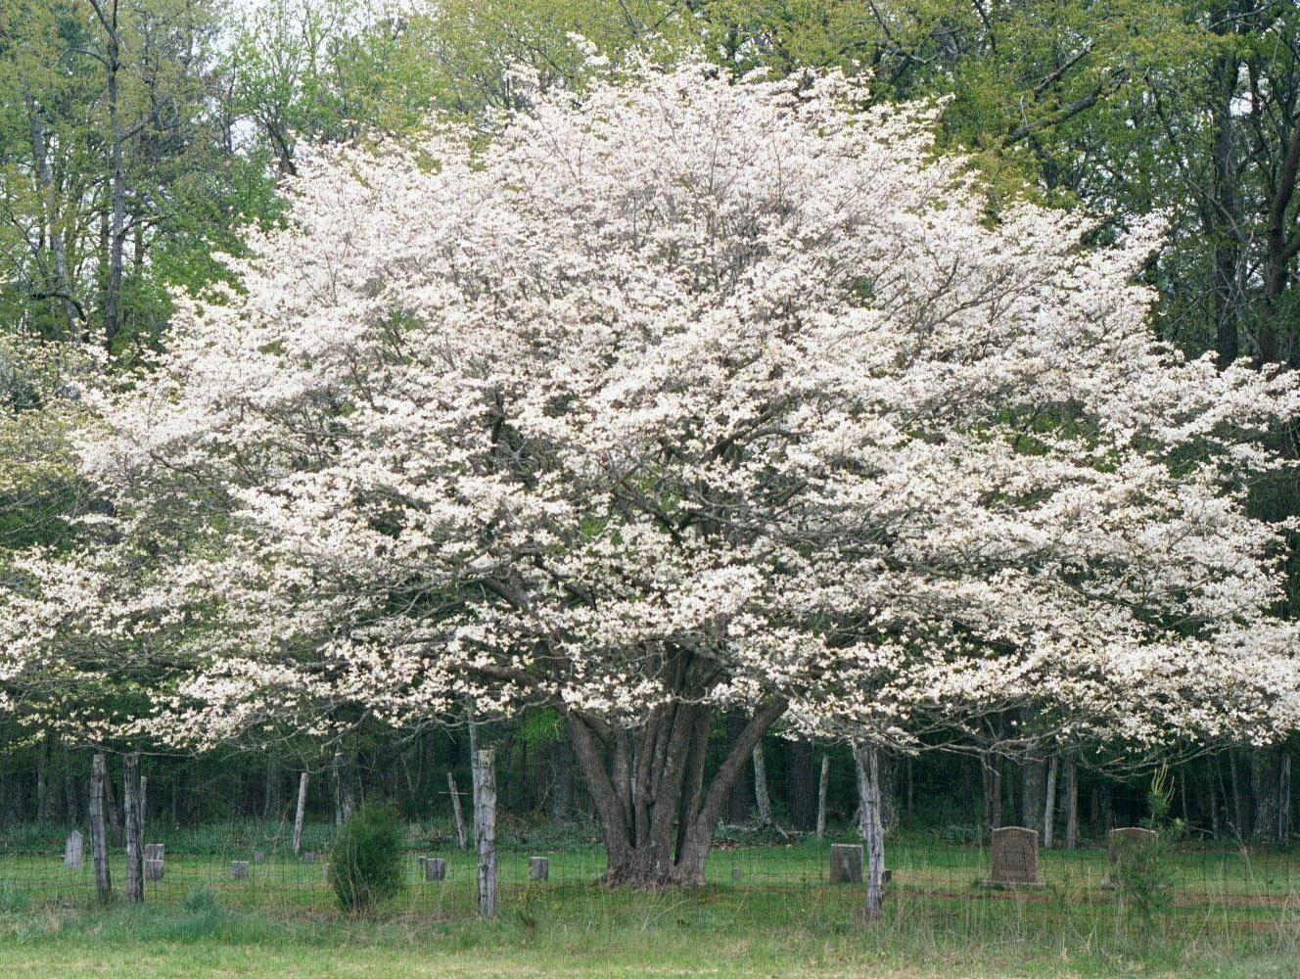
Notes:
Cornus var.Dogwood Tree

Slide 26
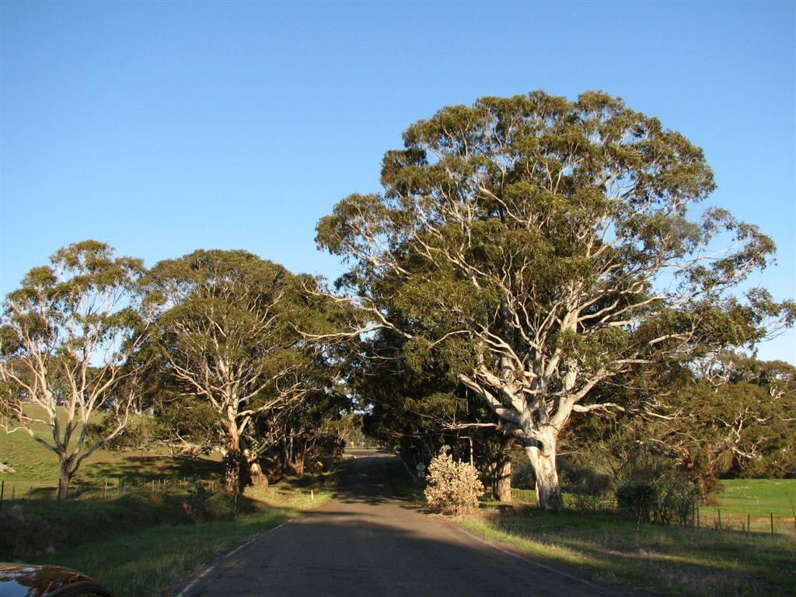
Notes:
Eucaliptus

Slide 27
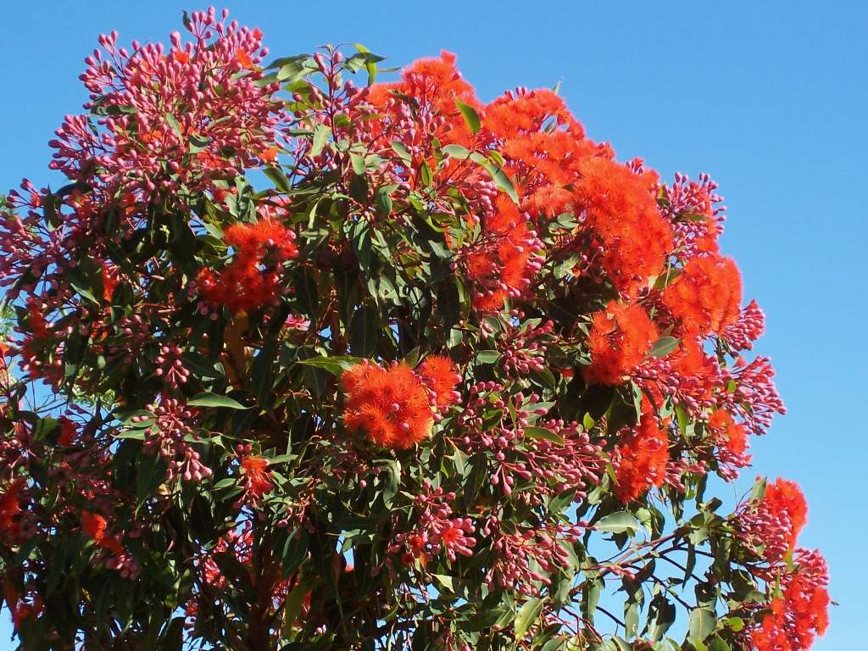
Notes:
Eucaliptus sideroxylon

Slide 28
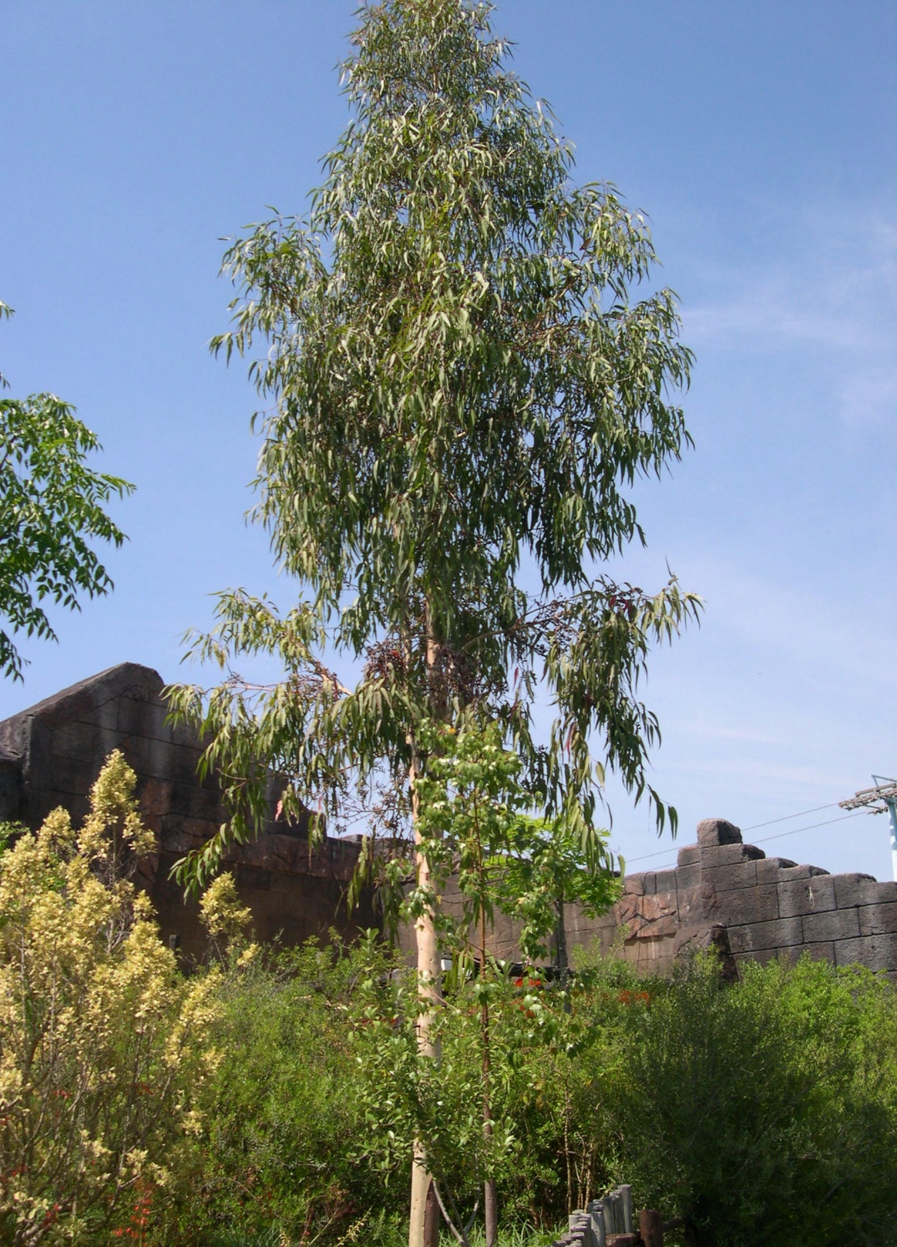
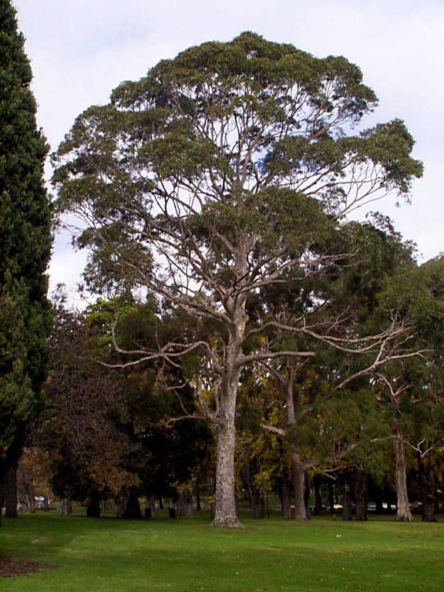
Notes:
Eucaliptus citriodora

Slide 29
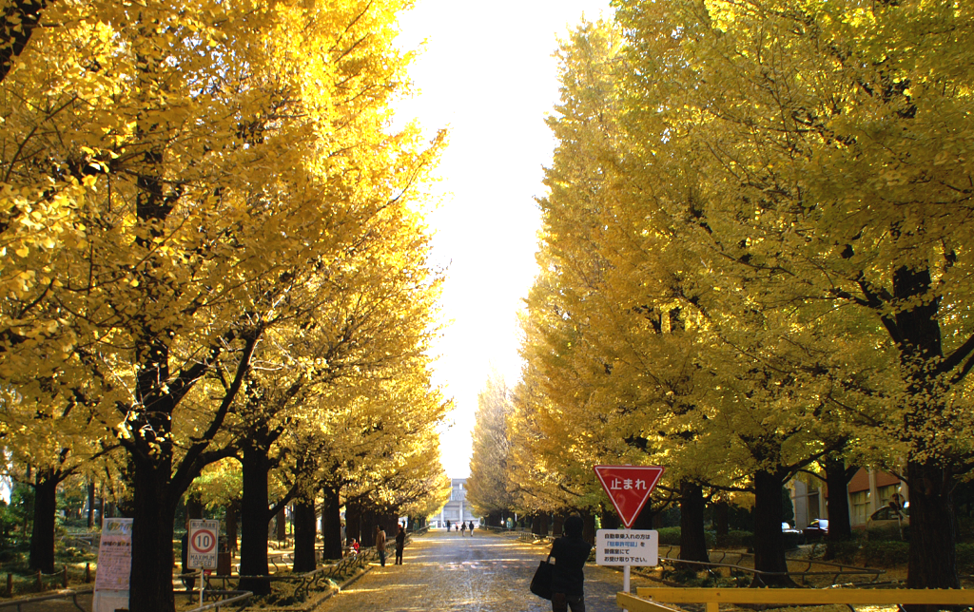
Notes:
Ginkgo biloba

Slide 30
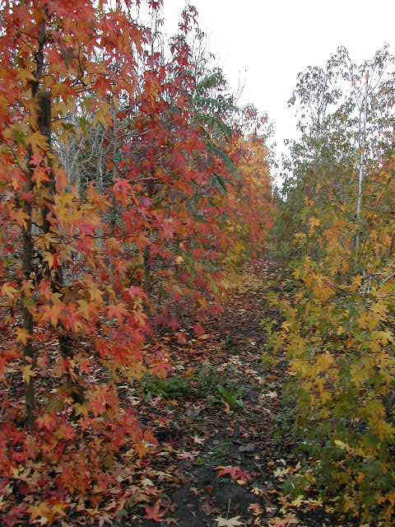
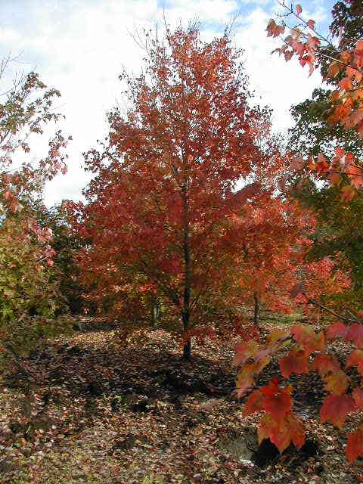
Notes:
Liquidambar styraciflua

Slide 31
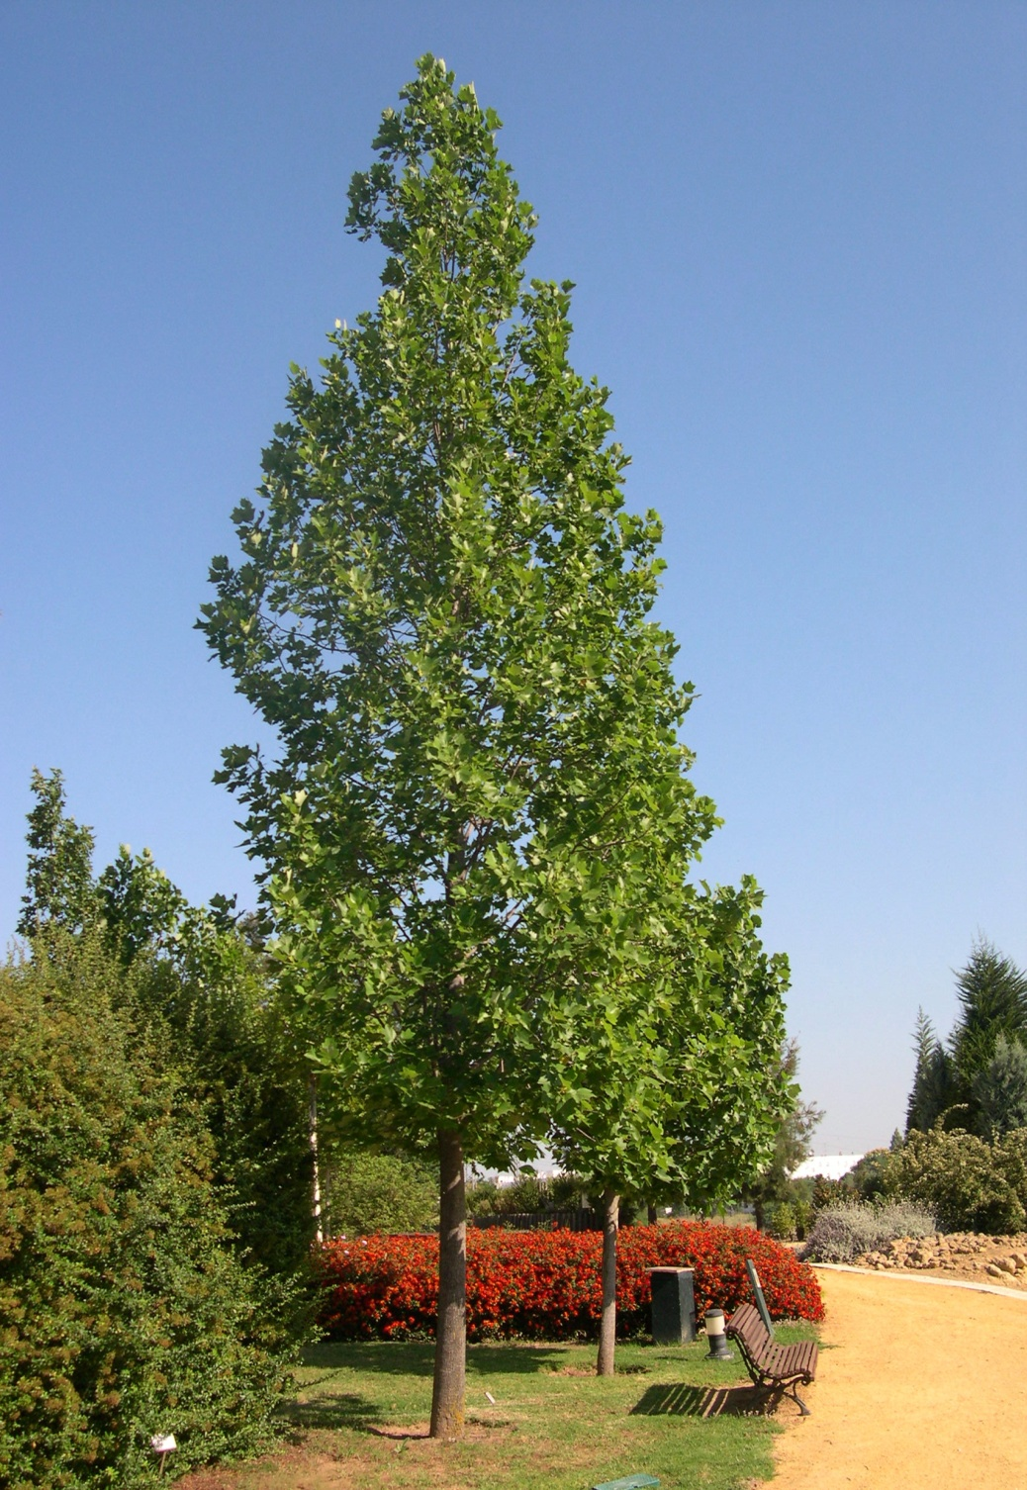
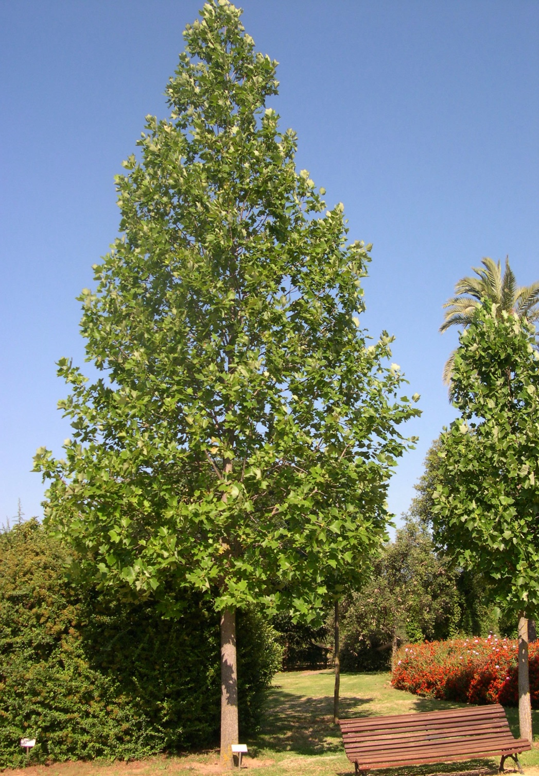
Notes:
Liriodendron tulipifera

Slide 32
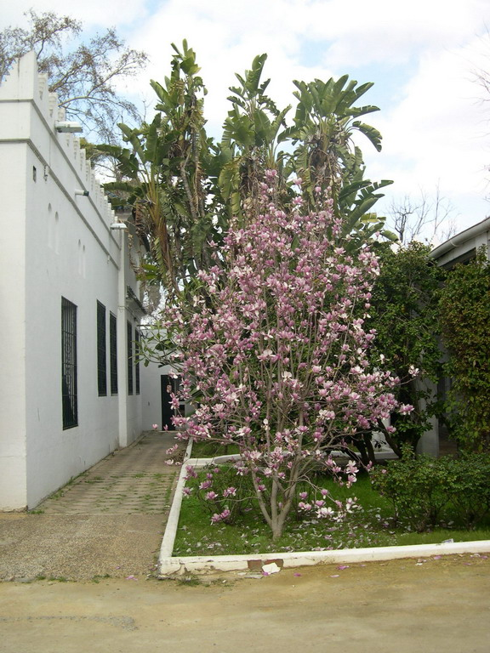
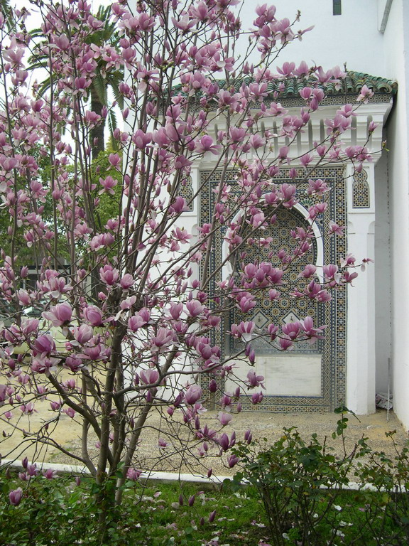
Notes:
Magnolia soulangeana

Slide 33
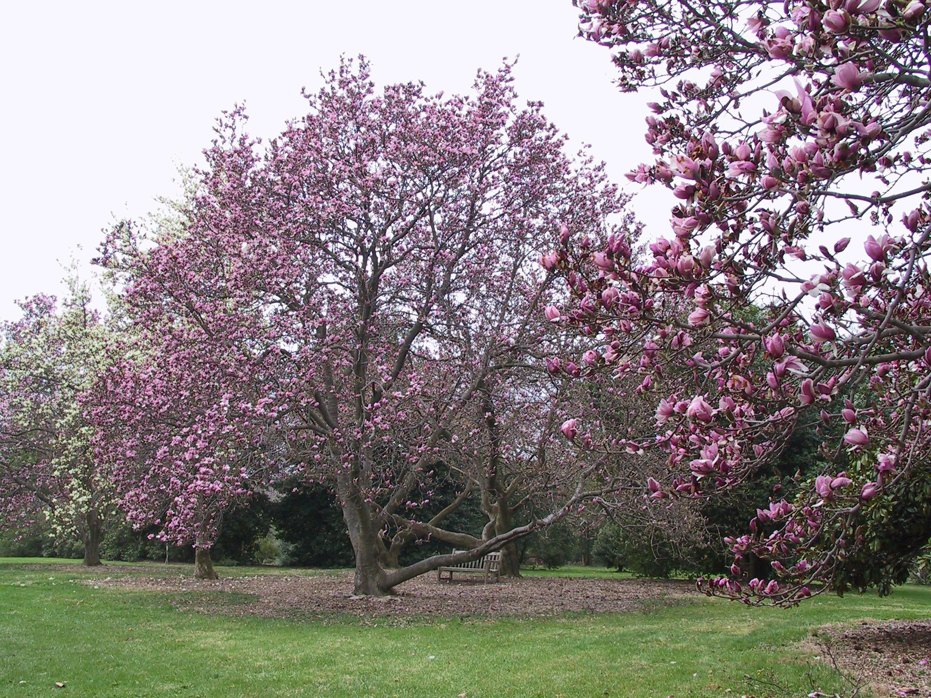
Notes:
Magnolia

Slide 34
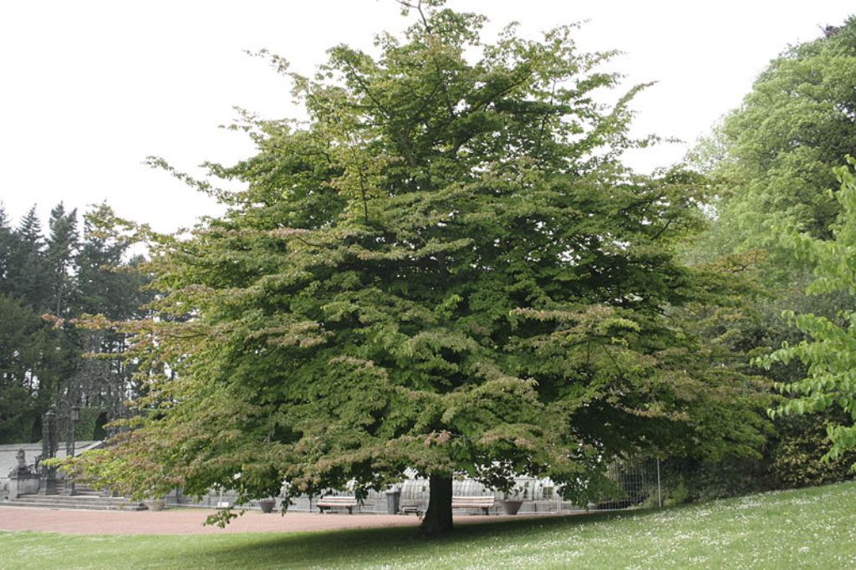
Notes:
Parrotia persica

Slide 35
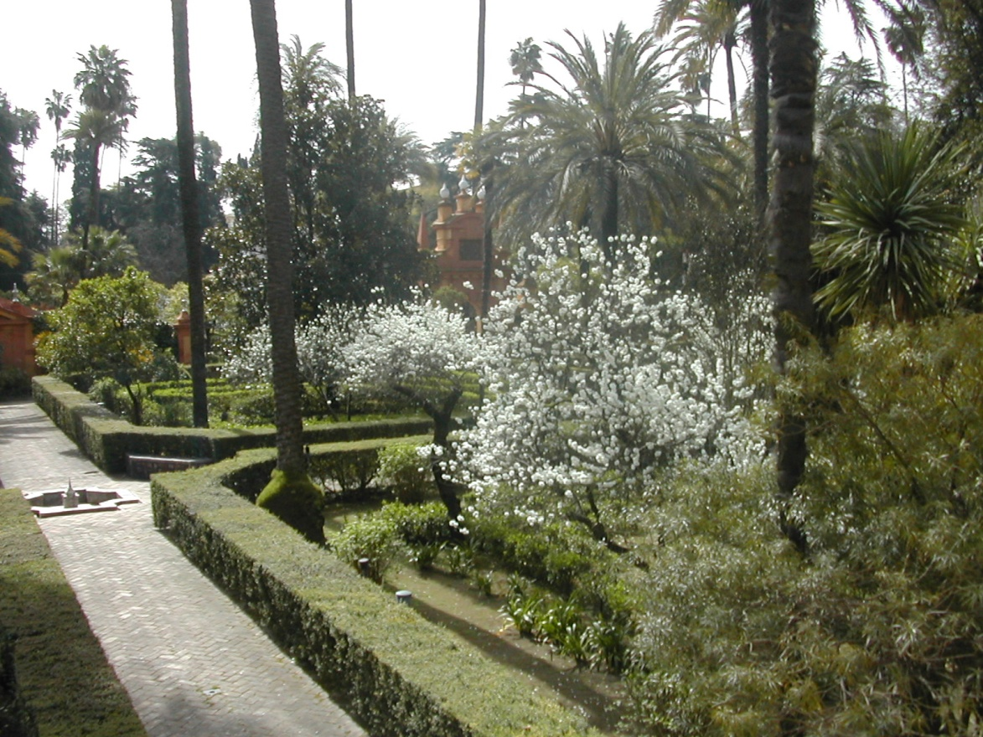
Notes:
Prunus persica fl.pl.

Slide 36
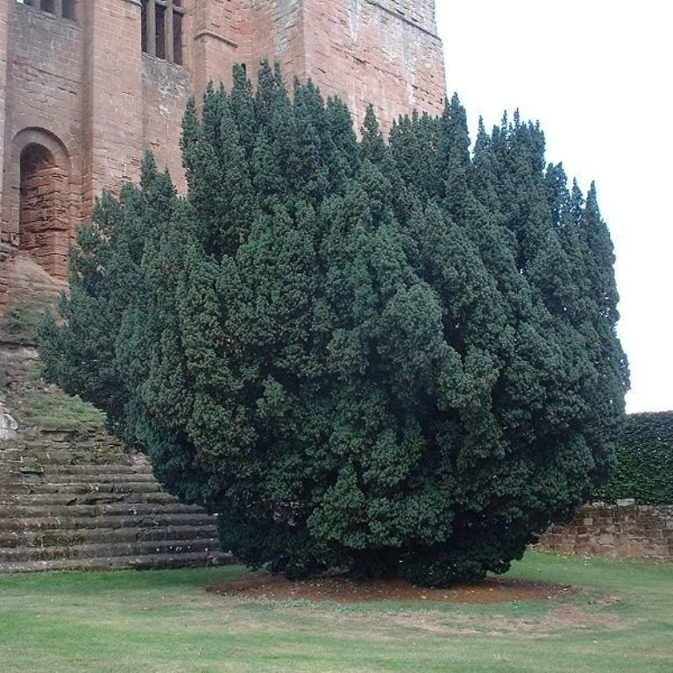
Notes:
Taxus baccata var.fastigiata

Slide 37
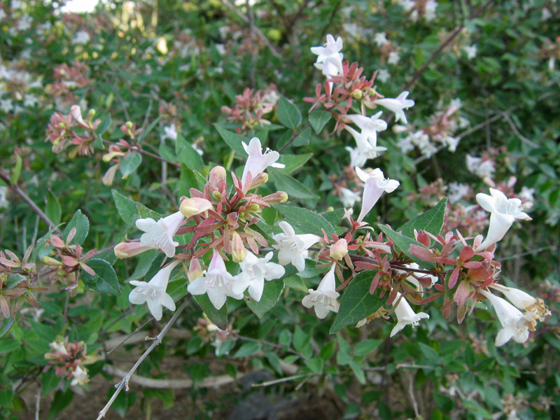
Notes:
Abelia grandiflora

Slide 38
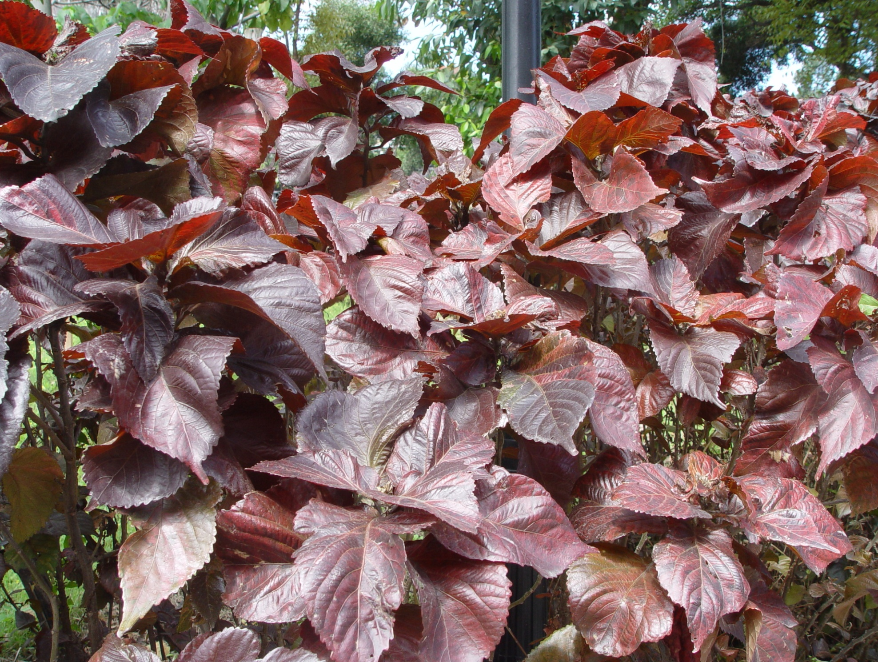
Notes:
Acalypha wilkesiana

Slide 39
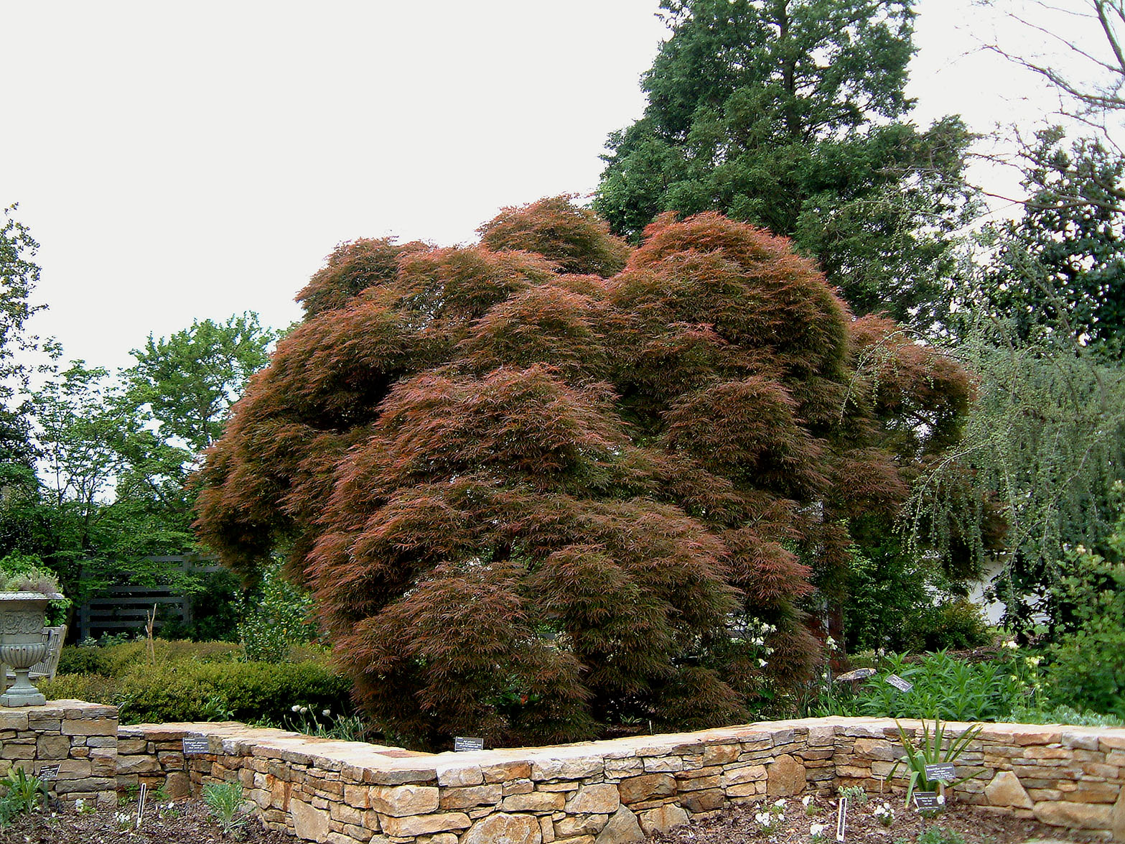
Notes:
Acer disectum atropurpureum

Slide 40
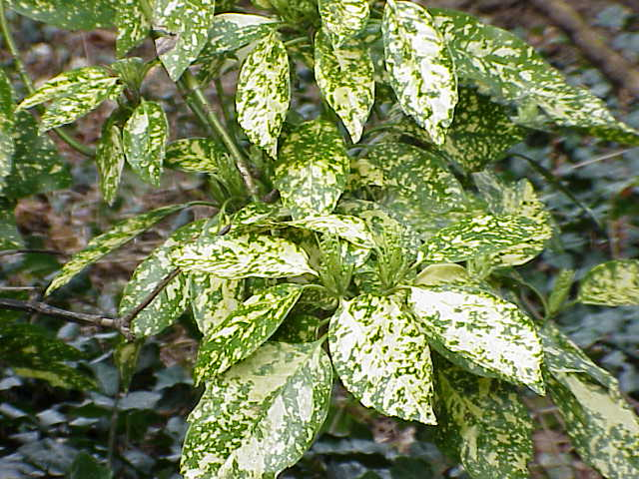
Notes:
Aucuba japonica

Slide 41
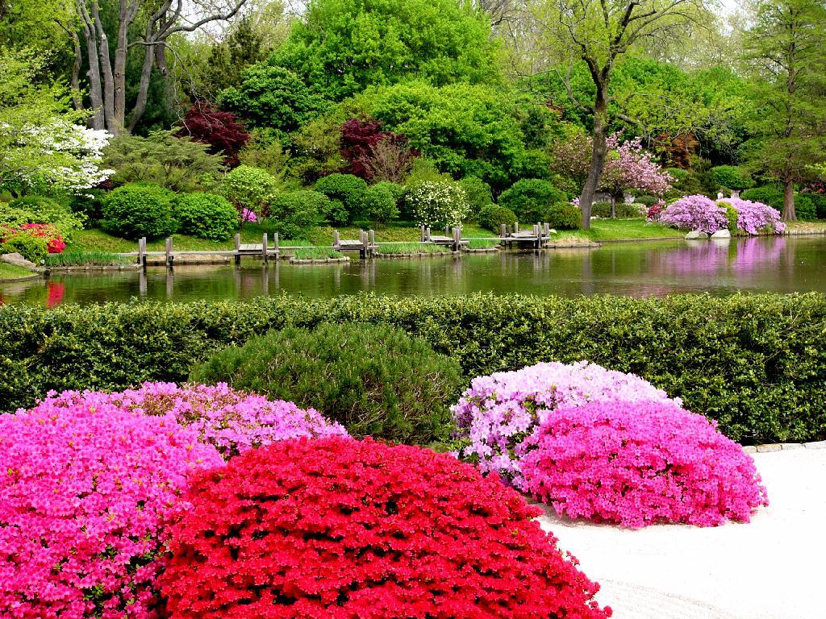
Notes:
Azalea

Slide 42
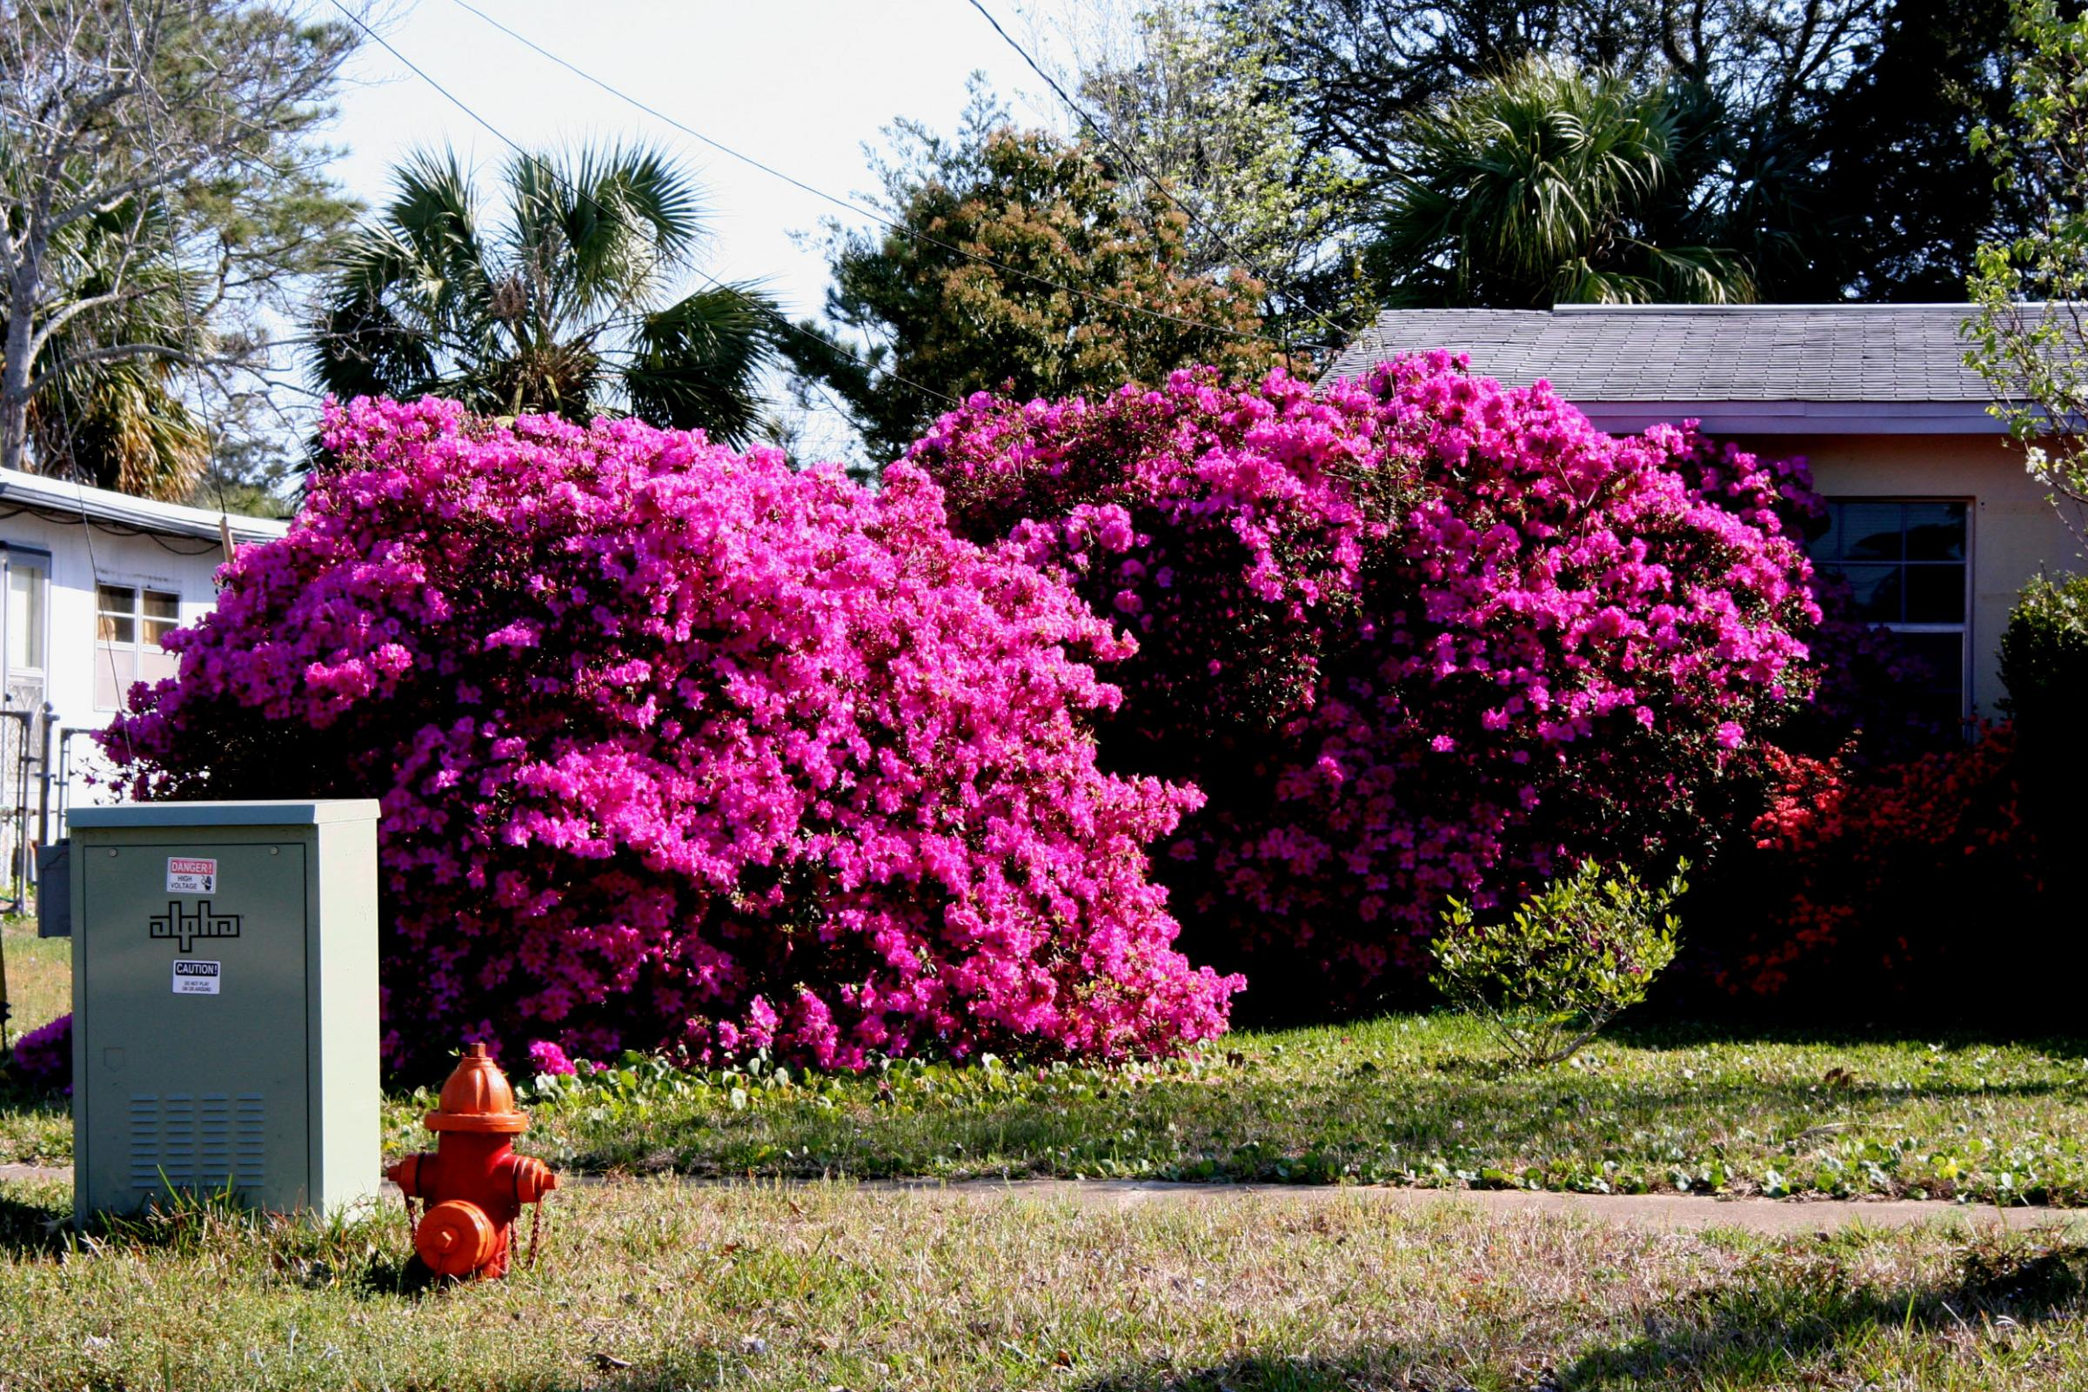
Notes:
Azalea

Slide 43
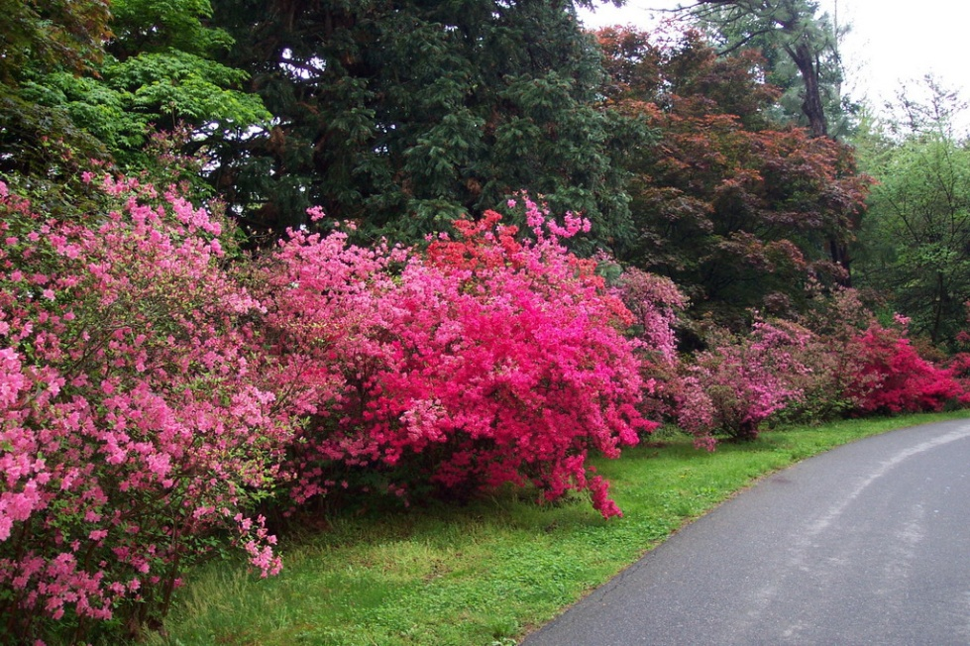
Notes:
Azalea

Slide 44
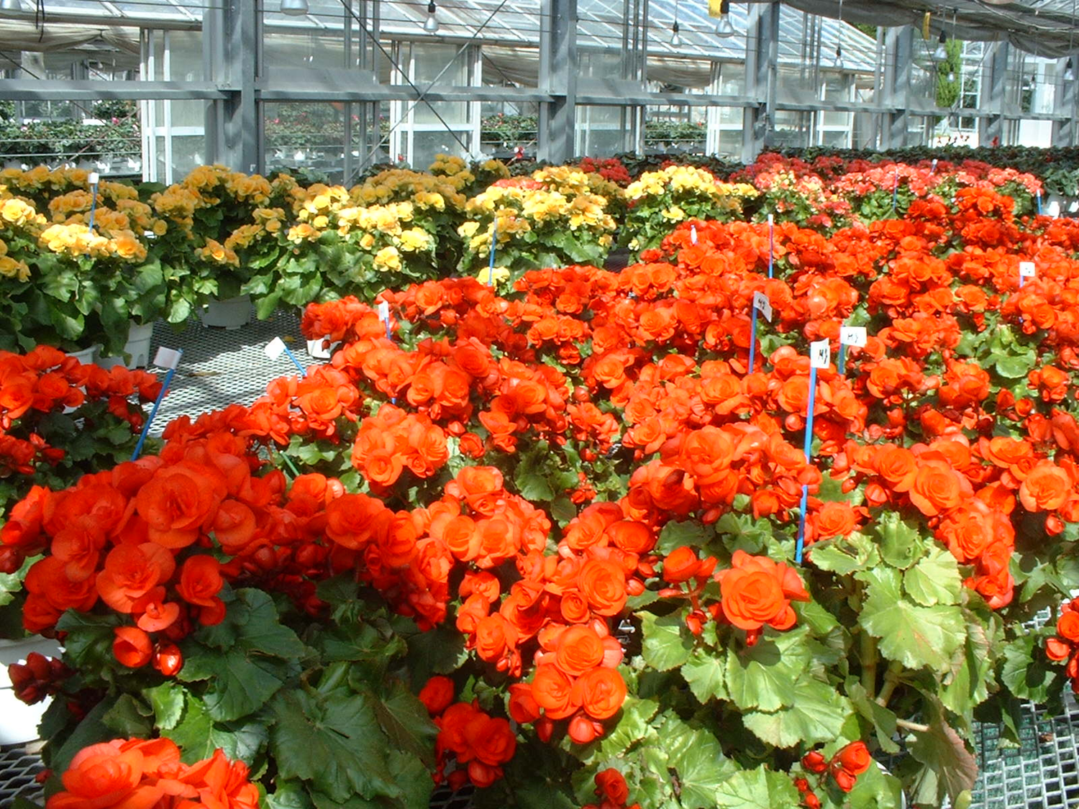

Slide 45

Notes:
Blechnum gibbum

Slide 46

Notes:
Callistemon linearis

Slide 47

Notes:
Coffee arabica.

Slide 48

Notes:
Colocasia esculenta

Slide 49

Notes:
Cornus capitata

Slide 50

Notes:
Dicentra spectabilis

Slide 51

Notes:
Erica blanca

Slide 52

Notes:
Fuchsia

Slide 53

Notes:
Fuchsias-Cap Roig

Slide 54

Notes:
Hamelia patens-

Slide 55

Notes:
Hibiscus rosa sinensis

Slide 56

Notes:
Hibiscus arnotianus

Slide 57

Notes:
Hidrangea hortensia

Slide 58

Notes:
Hydrangea hortensia

Slide 59

Notes:
Hydrangea hortensia

Slide 60

Notes:
Kerria japonica

Slide 61

Notes:
Laburnum anagyroides.-

Slide 62

Notes:
Ligularia kaemphari

Slide 63

Notes:
Liriope muscari

Slide 64

Notes:
Prunus lusitanica.

Slide 65

Notes:
Melaleuca ericifolia

Slide 66

Notes:
Monstera deliciosa.-0

Slide 67

Notes:
Musa acuminata.-BananaTree

Slide 68

Notes:
Mussaenda Queen Sirikit

Slide 69

Notes:
Nephrolepis exaltata

Slide 70

Notes:
Odontonema strictum.

Slide 71

Notes:
Phillodendron selloum.-1

Slide 72

Notes:
Photinia x fraseri Red Robin

Slide 73

Notes:
Photinia x fraseri Red Robin

Slide 74




Notes:
Pieris japonica

Slide 75

Notes:
Pieris japonica

Slide 76

Notes:
Prunus laurocerasus

Slide 77

Notes:
Raphiolepis indica

Slide 78

Notes:
Rhododendron spp.

Slide 79




Notes:
Rhododendron

Slide 80


Notes:
Skimia japonica

Slide 81

Notes:
Syringa persica

Slide 82

Notes:
Gardenia japonica

Slide 83

Notes:
Aspidistra elatior

Slide 84

Notes:
Astilbe chinensis

Slide 85

Notes:
Astilbe japonica

Slide 86

Notes:
Begonia_tuberhybrida

Slide 87

Notes:
Begonia x tuberhybrida

Slide 88

Notes:
Brunnera_macrophylla

Slide 89

Notes:
Catharanthus_roseus

Slide 90

Notes:
Crocosmia x crocosmiiflora x lucifer

Slide 91

Notes:
Cyclamen persicum

Slide 92

Notes:
Delphinium x formosum

Slide 93

Notes:
Delphiniums.

Slide 94

Notes:
Dicentra spectabilis.-

Slide 95



Notes:
Digitalis purpurea

Slide 96

Notes:
Gunnera_manicata

Slide 97

Notes:
Helleborus hibr-

Slide 98




Notes:
Camelia japonica

Slide 99

Notes:
Camaelia japonica

Slide 100

Notes:
Heuchera sanguinea

Slide 101

Notes:
Heuchera americana 'Palace Purple Select'

Slide 102

Notes:
Hosta Fortunei , Francee

Slide 103

Notes:
Gloriosa superba

Slide 104

Notes:
Hosta undulata.

Slide 105
Notes:
Hosta lancifolia

Slide 106
Notes:
Liatris spicata

Slide 107

Notes:
Lupinus perennis

Slide 108

Notes:
Lythrum salicaria

Slide 109


Notes:
Muscari racemosum

Slide 110

Notes:
Montbrétia

Slide 111

Notes:
Nephrolepis exaltata

Slide 112

Notes:
Nerine filifolia

Slide 113

Notes:
Osmunda regalis

Slide 114

Notes:
Paeonia lactiflora Illini Warrior

Slide 115

Notes:
Paeonia Karl Rosenfield

Slide 116

Notes:
Paeonia lactiflora

Slide 117


Notes:
Penstemon barbatus

Slide 118

Notes:
Phlox paniculata

Slide 119

Notes:
Phlox_Paniculata

Slide 120

Notes:
Primula auriculata

Slide 121

Notes:
Primula-littoniana y Heuchera

Slide 122

Notes:
Ranunculus asiaticus

Slide 123


Notes:
Soleirolia soleirolii..-Parietaria del jardinero

Slide 124


Slide 125

Notes:
Erica australis

Slide 126



Notes:
Jardin de brezos

Slide 127

Notes:
Jardin de brezos

